Slide 1
Использование активных методов и приемов обучения для формирования читательской грамотности на уроках окружающего мира
практикум
25 декабря 2024 г.

Slide 2
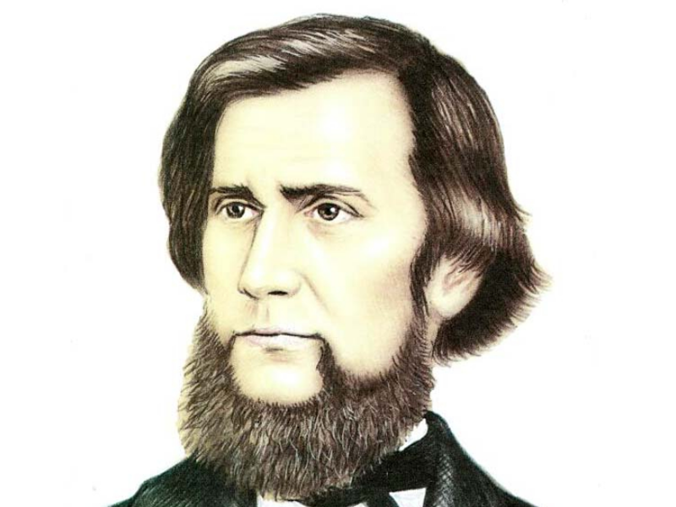
«Уметь читать в широком смысле этого слова – значит … извлечь из мертвой буквы живой смысл. Читать – это еще ничего не значит; что читать и как понимать прочитанное – вот в чём главное».
К.Д. Ушинский

Slide 3
способность
использовать
общения
диапазона
решения
и социальных
это
в течение
жизни
приобретенные
знания
для
широкого
в различных
задач
человеческой
жизненных
деятельности,
человека
сферах
отношений.

Slide 4
Читательская грамотность
Для того чтобы человек мог в полной мере участвовать в жизни общества, он должен уметь находить, получать доступ, понимать и анализировать любую информацию, использовать, оценивать тексты, размышлять о них и заниматься чтением для того, чтобы достигать своих целей, т.е. владеть читательской грамотностью.

Slide 5
Виды читательской грамотности
коммуникативная грамотность
информационная грамотность
деятельностная грамотность

Slide 6
Компетенции читательской грамотности
1. Находить и извлекать информацию.
2. Интегрировать и интерпретировать информацию.
3. Оценивать содержание и форму текста, использовать информацию из текста в практической задаче

Slide 7
ПРАКТИЧЕСКАЯ РАБОТА

Slide 8
Находить и извлекать информацию | Интегрировать и интерпретировать информацию | Оценивать содержание и форму текста, использовать информацию из текста в практической задаче
1
2
3
4

Slide 9
Какие трудности испытывают ученики начальных классов?
находить в тексте конкретные сведения, представленные как в явном, так и в неявном виде;
связывать информацию из разных частей текста, в том числе
визуальную (фотографии, рисунки) в целостное сообщение;
устанавливать последовательность событий; причинно-следственные связи;
интерпретировать информацию из текста;
использовать текст для доказательства своего мнения;
понимать иносказательный смысл сообщения;
выделять главное, определять основную мысль и тему высказывания;
использовать информацию из текста для размышления о других ситуациях, в том числе связанных с личным опытом.

Slide 10
Методические приемы работы с текстом
3 этапа:
подготовительный
основной
заключительный

Slide 11
Облако понятий
2 класс Тема: «Формы земной поверхности» (Равнина, гора, холм, овраг, горный хребет)
3 класс Тема: «Тела, вещества, частицы» (Тела, вещества, частицы)
4 класс Тема: «Мир глазами астронома» (Астрономия, Вселенная, Солнечная система)

Slide 12
Прием сопоставления

Slide 13
Словарная работа
3 класс Тема: «На севере Европы» (фьорды, гейзеры)
4 класс Тема: «Поверхность нашего края» (овраг, балка, терриконы)

Slide 14
Прочтение и анализ текста
Приемы:
Редактирование текста
Пересказ по плану
Выборочное чтение
Чтение с остановками
Выделение ключевой информации из текста
Восстановление текста

Slide 15
ПРАКТИЧЕСКАЯ РАБОТА

Slide 16
Редактирование текста
Южнее зоны арктических пустынь, вдоль берегов южных (северных) морей протянулась эта зона. На тысячи километров с запада на восток – холодная безлесная равнина. Зима долгая ( 7-8 месяцев) и теплая (суровая, холодная ). В середине зимы два месяца длится полярная ночь. Лето длинное и жаркое (короткое и прохладное) Круглый год дуют ветры. Вечная мерзлота никогда не оттаивает. Мерзлота не пропускает дождевую и талую воду, поэтому там мало (много) болот и озер. В этой зоне много мхов. Замечательный обитатель - дикий северный лось (олень)

Slide 17
Редактирование текста
Южнее зоны тундр становится холоднее (теплее) Вместе с тем здесь выпадает довольно мало (много) осадков. Благодаря достаточному количеству осадков и тепла здесь могут расти деревья. Эта зона занимает малую(большую) часть территории России . Почвы здесь бедные
( богатые), поэтому растительный мир гораздо разнообразнее, чем в тундре.

Slide 18
ПРАКТИЧЕСКАЯ РАБОТА

Slide 19
Выделение ключевой информации из текста.
Государство расположено на материке Евразия и имеет самую большую территорию. В нём проживает более 150 народов. У каждого народа своя культура, язык, свои обычаи, но всех их объединяет любовь к родной стране, к многообразию животного и растительного мира. Управляет государством президент. Столица государства – город Москва.

Slide 20
Государство расположено на материке Евразия и имеет самую большую территорию. В нём проживает более 150 народов. У каждого народа своя культура, язык, свои обычаи, но всех их объединяет любовь к родной стране, к многообразию животного и растительного мира. Управляет государством президент. Столица государства – город Москва.

Slide 21
ПРАКТИЧЕСКАЯ РАБОТА

Slide 22
Работа с текстом
Восстановление текста
4 класс тема «Петр Великий»

Slide 23
СОРБОНКА
Сорбонка является одним из технологических приемов. Она представляет собой карточку, где с одной стороны записывается вопрос, а с другой — ответ. Таким образом, ученик отвечает на вопрос и тут же проверяет себя. Использование сорбонки позволяет заучивать определения, понятия, падежи, формулы, теоремы, даты, значения.

Slide 24
Работа с текстом
Выбор верных и неверных высказываний с опорой на текст и рисунок
Перенос информации в таблицу с применением собственных наблюдений
Работа с пословицами и поговорками

Slide 25
Сопоставление информации текста учебника и таблицы

Slide 26
Используя данные таблицы, выполни задания:
Запиши название самой высокой горы:____________________________________________
Запиши название самой низкой горы: ____________
Сосчитай, на сколько метров Ключевая сопка выше горы Белуха__________________________________________________________________________________________________
Подумай, что тебе бы ещё хотелось узнать о горах? Чем ты для этого воспользуешься?_______________________________

Slide 27
Выбор верных и неверных высказываний с опорой на текст и рисунок учебника

Slide 28
Знаком + укажи верные высказывания:
□ Земля расположена от Солнца дальше, чем Юпитер.
□ Сатурн расположен от Солнца дальше, чем Юпитер.
□ Венера расположена ближе всех к Солнцу.
□ Уран находится между Сатурном и Нептуном.
□ Марс – пятая планета от Солнца.

Slide 29
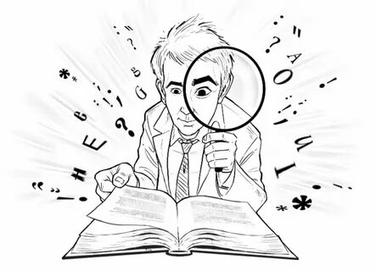
INSERT
Название приема представляет собой аббревиатуру:
I — interactive (интерактивная).
N — noting (познавательная).
S — system for (система).
E — effective(для эффективного).
R — reading (чтения).
T — thinking (и размышления).

Slide 30
V | + | — | ?
Я знаю | Узнал новое | Думал иначе | Не понял

Slide 31
Индивидуальная практическая работа
Применение приема «Инсерт»
Маркировка
«Ильменский заповедник»
V –Знаю
+ Узнал новое
-- Думал иначе
? Не понял

Slide 32
Прием «Скрайбинг»

Slide 34
Приём «Создание викторины» или «Теста»
После изучения темы или нескольких тем дети самостоятельно, пользуясь учебными текстами, готовят вопросы для викторины, теста потом объединяются в группы и проводят соревнование. Можно предложить каждой группе выбирать лучшего – «знатока», а потом задать ему вопросы участвуют все.

Slide 35
Приемы формирования ЧГ на заключительном этапе работы с текстом
Дополнение текста(дополнить текст своими примерами)
Игра «Плюс или минус», «Согласен/не согласен», «Да/нет»
«Ярмарка вопросов»(Что? Где? Когда? Почему? )
Составление памяток, инструкций
«Конкурс шпаргалок»
Работа с таблицами

Slide 36
Прием «Преобразование (трансформация) текста в таблицу»
Природные зоны
Полезные ископаемые
Свойства воды
Свойства воздуха
Географическое положение | Климат | Растительный мир | Животный мир | Занятия населения | Экологические проблемы

Slide 37
Клоуз-тесты
Ломоносов организовал первую в России___________ лабораторию. Под его руководством построили фабрику _______ _______ . В честь Ломоносова назван университет, который находится в __________.
(ключ: Химическую, цветного стекла, Москве)

Slide 38
Прием «Интеллект-карты»

Slide 39
Рефлексия
№ задания КИМ | Компетенции | Приемы формирования ЧГ
№1,2,3 | Находить и извлекать информацию
№3,4,5,8 | Интегрировать и интерпретировать информацию
№5,6, 7 | Оценивать содержание и форму текста, использовать информацию из текста в практической задаче

Slide 40
Открытый банк заданий для оценки ЧГ 5-9 классы
https://fipi.ru/otkrytyy-bank-zadani-chitatelskoi-gramotnosti

Slide 41
Подведение итогов
Создание интеллект-карты

Slide 42
Читательская грамотность –это…
Читательская грамотность — это способность человека понимать, использовать, оценивать тексты, размышлять о них и заниматься чтением, чтобы достигать своих целей, расширять свои знания и участвовать в социальной жизни.

Slide 43
Читательские компетенции
Находить и извлекать информацию
Интегрировать и интерпретировать информацию
Оценивать информацию и форму текста , использовать информацию из текста в практической задаче

Slide 44
Межпредметные связи
Развитие читательской грамотности связано с развитием коммуникативной компетенции обучающихся, которая является метапредметной. Поэтому подобную работу можно организовать и на других предметах, так как содержание всех предметов направлено на формирование способов чтения с пониманием любого текста.
Важно, чтобы организованная в этом направлении деятельность носила не случайный, а системный характер.

Slide 45
Применение в жизни
Различные аспекты чтения (личный, общественный, учебный, деловой): чтение для личных целей (для себя): включает личные письма (в том числе блоги, чаты, сообщения в мессенджерах), художественную литературу, биографии и др.); чтение для общественных целей: включает официальные документы, информацию разного рода о событиях общественного значения и др.; чтение для практических целей: тексты-инструкции, информация о товарах, услугах; реклама; путеводители; расписание движения транспорта; афиши и т. п.; чтение для получения образования: включает учебную, справочную литературу, научно-популярные тексты.

